Slide 1
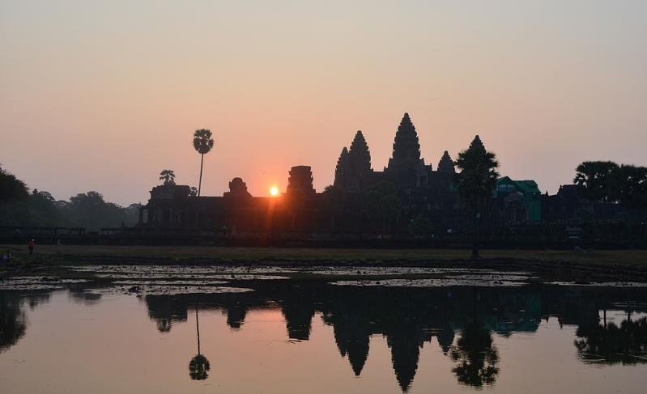
Lorient Vous Présente
ANGKOR
Palais des Dieux
au Cambodge

Slide 2
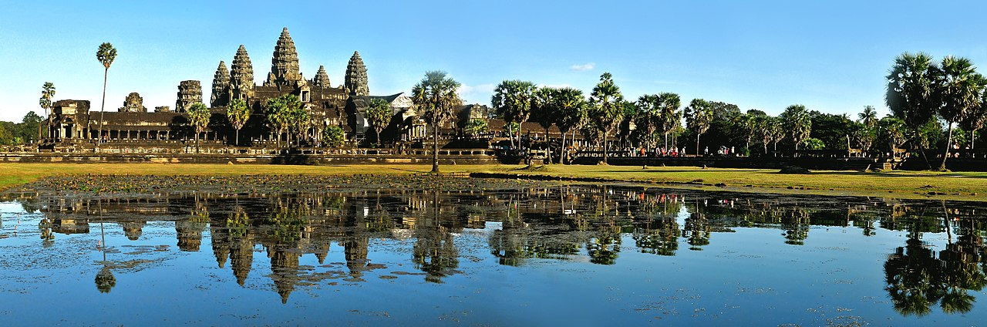
LE CAMBODGE ABRITE UN JOYAU ARCHEOLOGIQUE DE L’ASIE DU SUD-EST AVEC DE NOMBREUX
TEMPLES HINDOUISTES ET BOUDDHISTES, TEMOINS DE LA GRANDEUR DE L’EMPIRE KHMER

Slide 3
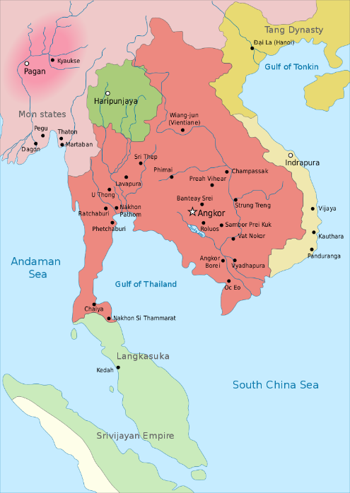
Situé dans le région de
SIEM REAP, du Nord du Cambodge, s’étend sur
400km2 avec :
Une centaine de Temples et, des structures hydrauliques
(bassins, digues, canaux)
Carte de l’Empire KHMER

Slide 4
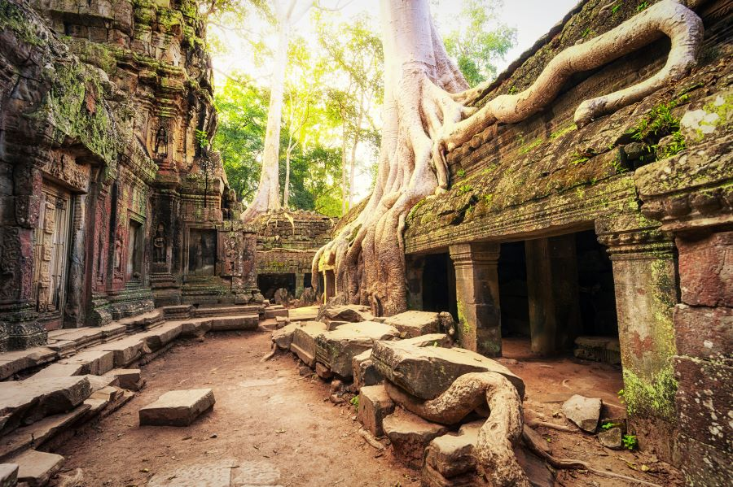
Ancienne Capitale KHMER (du 9 au 14 eme
Abandonné plusieurs siècles, la forêt a repris ses droits et, ces Temples pris dans les arbres
Les monuments en pierre ou briques ont résistés
Redécouvert par des explorateurs au 15eme
ont fait l’objet de plusieurs restaurations.

Slide 5
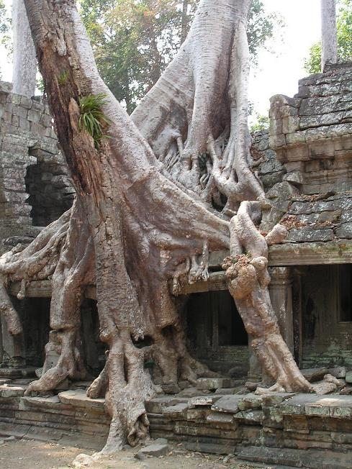
C’est le Roi Hindouiste JAYAVARMAN II qui est à l’origine de l’Empire au 9eme siècle.
Son successeur INDRAVARMAN 1er pour éviter les inondations de la mousson, réalise de nombreuses structures hydrauliques
(bassins de stockage des eaux)

Slide 6
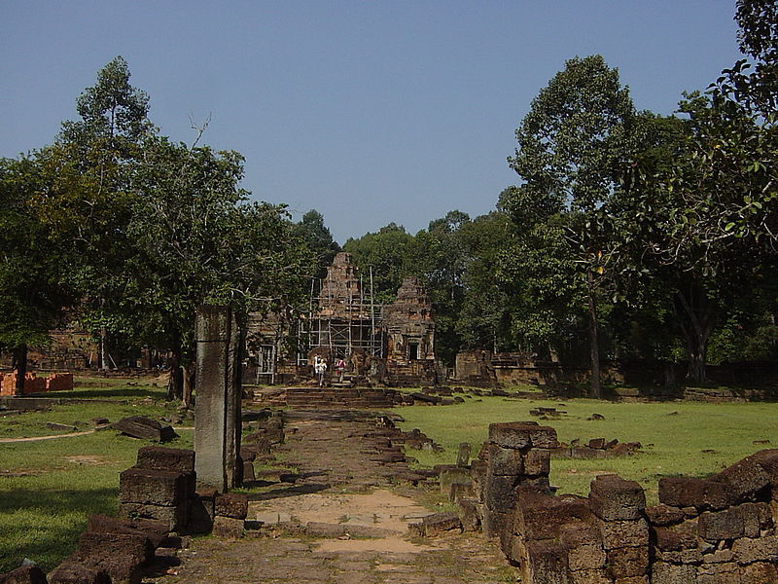
ANGKOR Praeh Ko, daté de 879, en briques, fut le 1er édifice

Slide 7
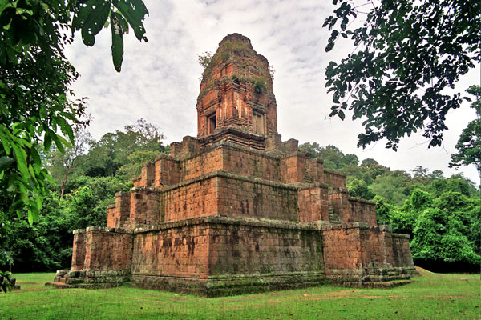
Baksei Chamkrong – temple pyramide (948 ap JC) dédié à Rajendravarman

Slide 8
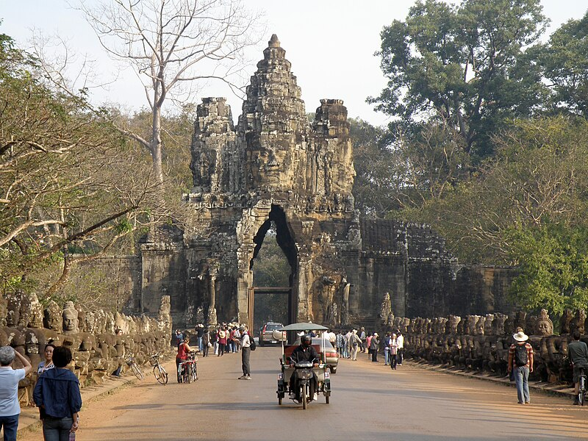
Porte Sud Angkor Thom
Palais Royal, initié par
RAJENDRAVARMAN II

Slide 9
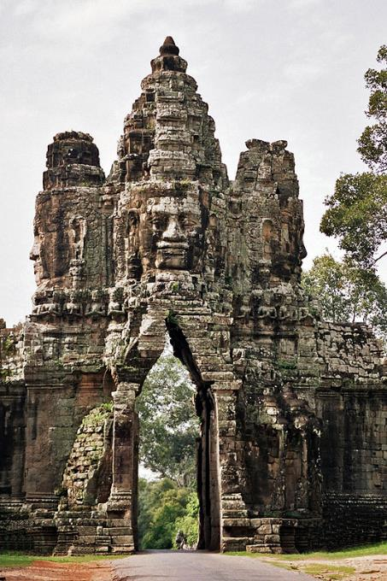
Après JAYAVARMAN II, son successeur,
INDRAVARMAN 1er fait des aménagement hydrauliques, son fils YASOVARMAN construit des digues et monuments en pierre
site abandonné de 921 à 944
Et, réoccupé par RAJENDRAVARMAN II
Qui construit 2 temples et, commence le
Palais Royal
Une puissante muraille de 12km de tour, d’une hauteur de 8m, entourée d’une douve large de 100m encercle cette Cité Royale
Thom Porte Sud ANGKOR

Slide 10
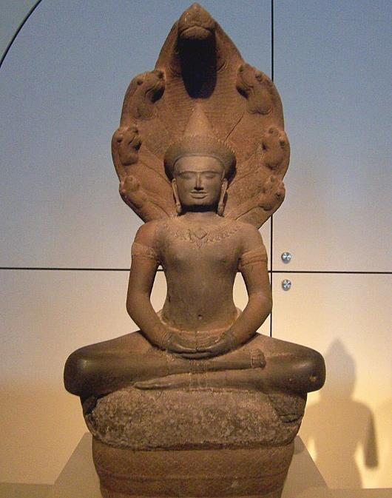
Statue de BOUDDHA
protégé par le Naja Muclinda

Slide 11
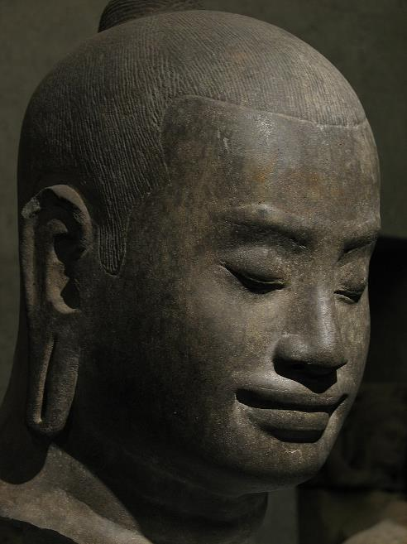
Buste de JAYARVARMAN VII
Musée Guinet - Paris

Slide 12
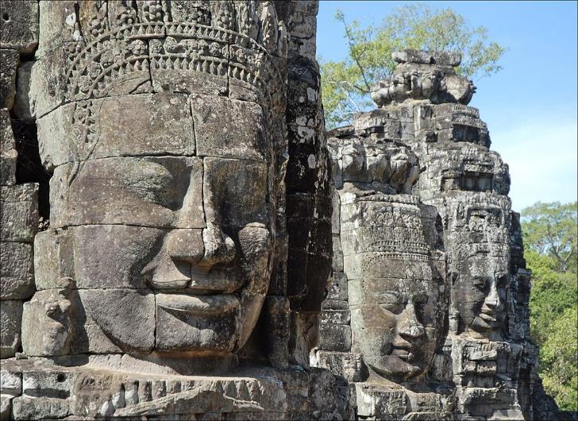
ANGKOR
Les tours de Bayon
Le Roi BODHISATTVA

Slide 13
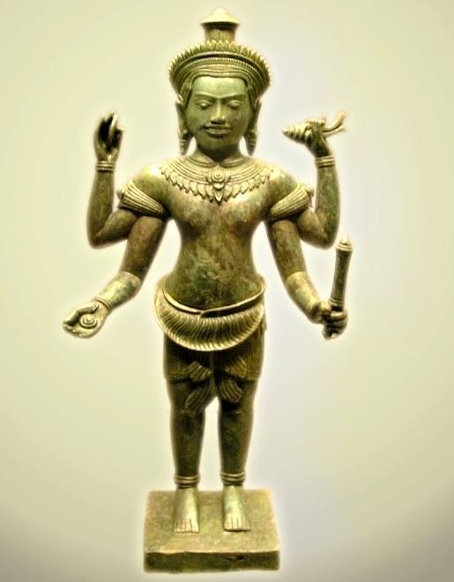
Statue de VISHNOU
en bronze
Musée de Berlin

Slide 14
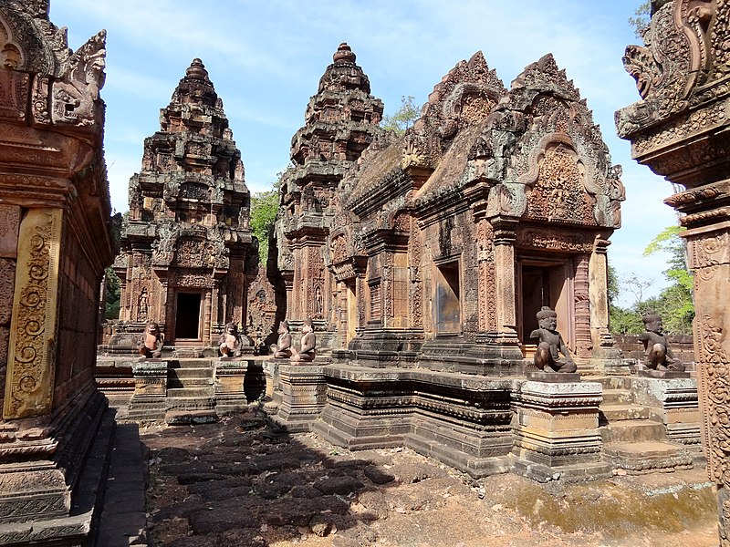
Banteay SREI - ANGKOR

Slide 15
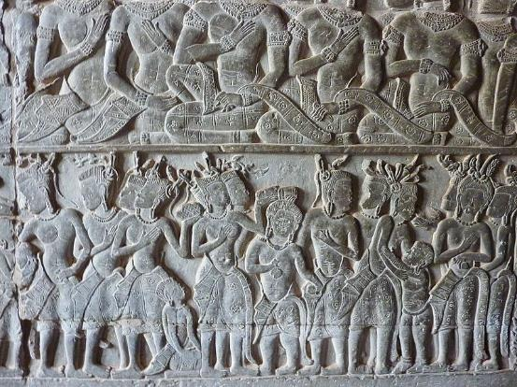
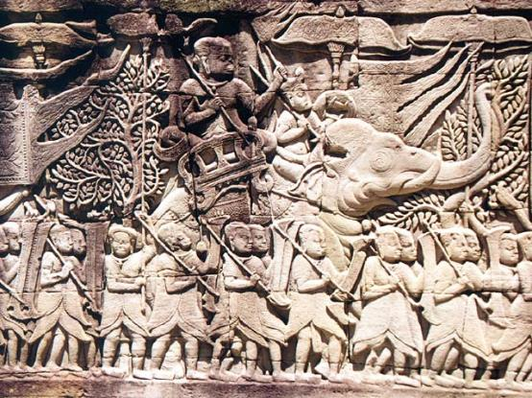
1
2
1 Et 2 Frises bas-relief Angkor Wat et Bayon11

Slide 16
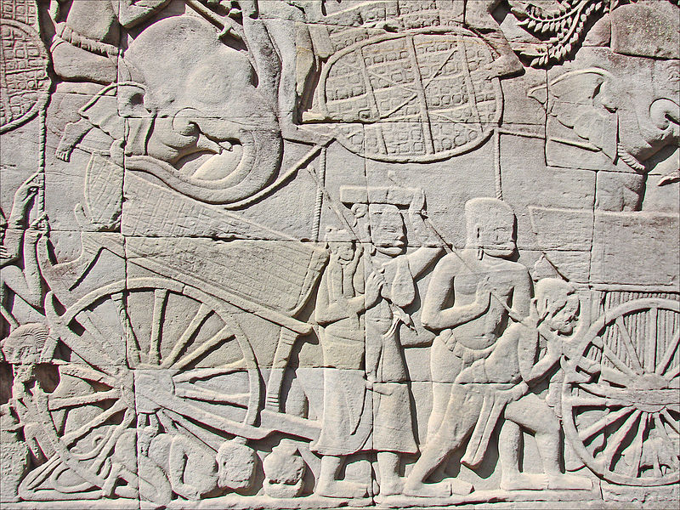
Bas-relief du Bayon : femmes et enfants avec des charrettes

Slide 17
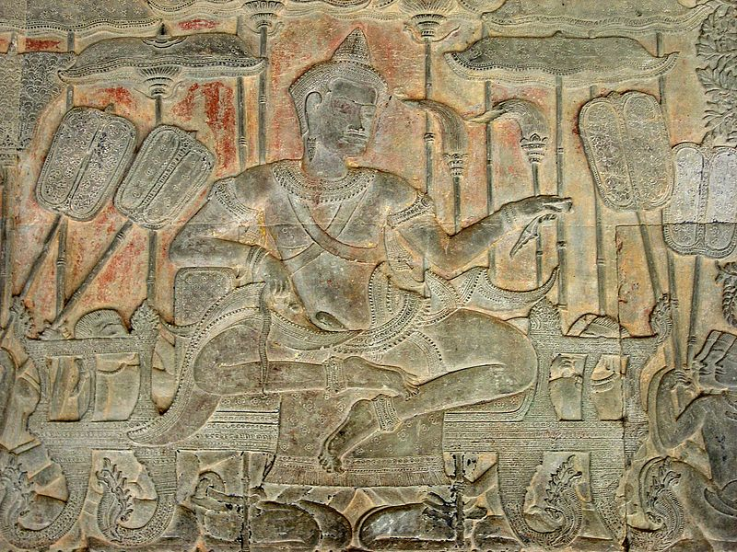
Représentation du Roi Hindouiste SURJAYAVARMAN II

Slide 18
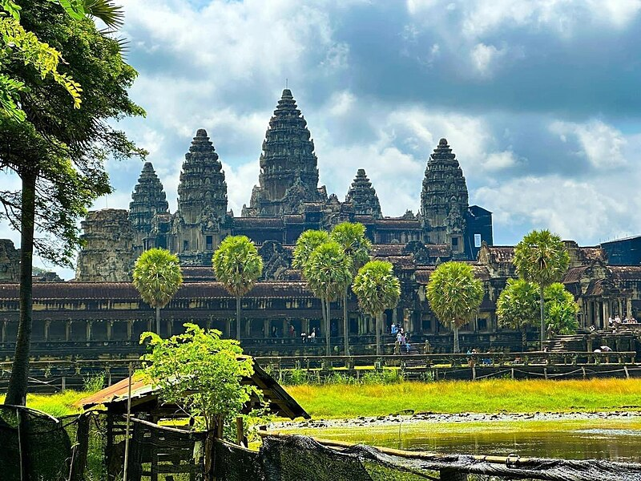
Le plus grand monument religieux du Monde –
Chef d’œuvre de l’architecture KHMERE
entretenu par des moines
Lieu touristique le plus visité
Transformé en Temple Bouddhiste et, entouré de douves de 5km de long, composé de 3 galeries
(300,000 ouvriers et 6000 éléphants ont participé à sa construction
Temple ANGKOR Wat

Slide 19
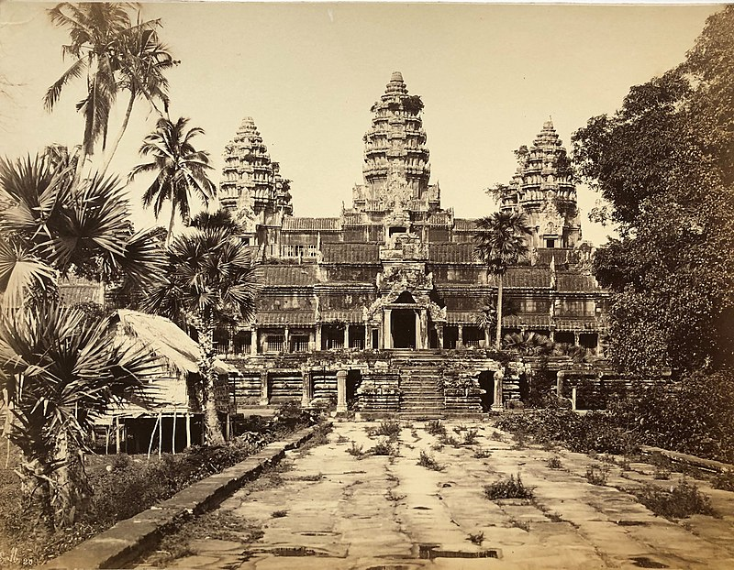
Ancien cliché de ANGKOR en 1866

Slide 20
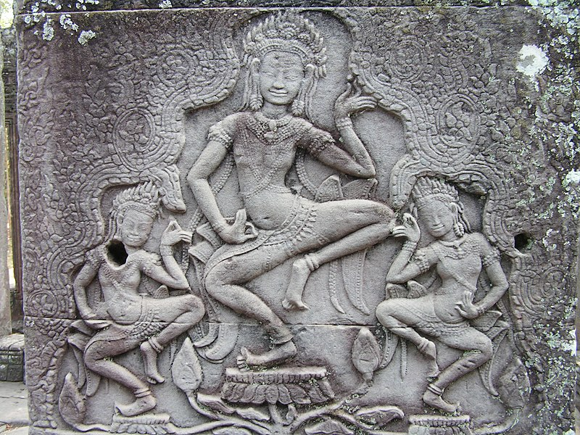
Temple de BAYON
bas-relief des 3 Danseuses
(Apsaras)

Slide 21
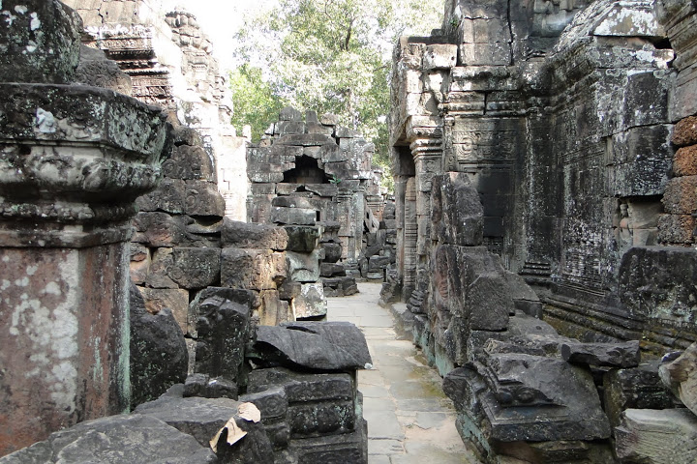
ANGKOR Ta Som

Slide 22
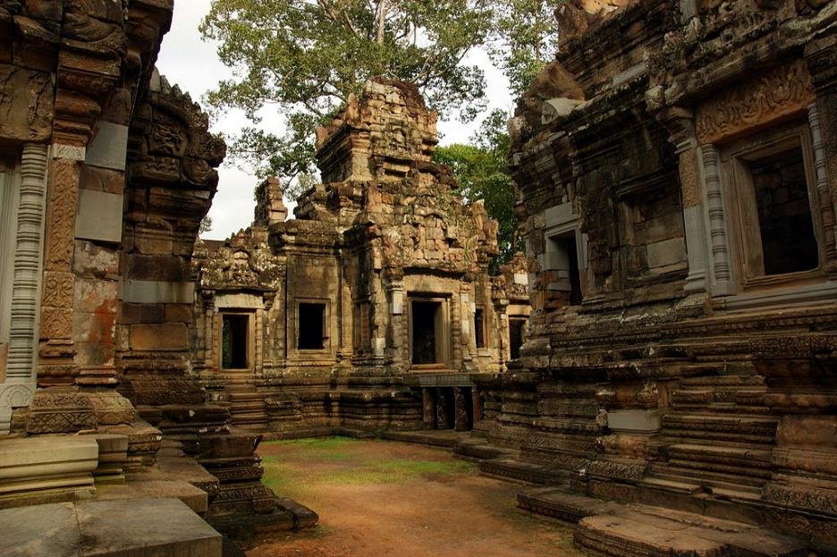
Chau Say TEVODA - ANGKOR

Slide 23
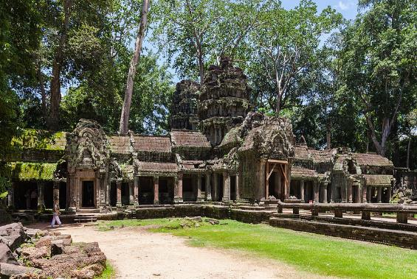
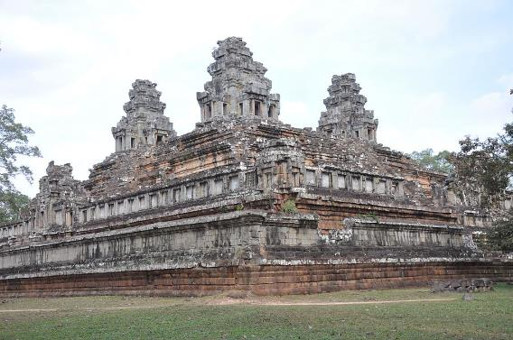
TA KEO
TA PHROM à Angkor - Cambodge

Slide 24
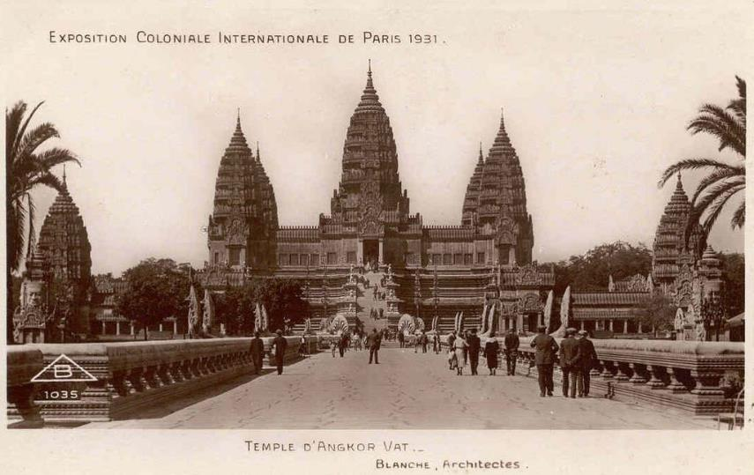
Réplique du Temple ANGKOR à l’Exposition Coloniale Internationale 1931
à PARIS

Slide 25
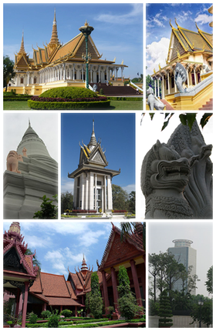
Ravagé par les Guerres entre Khmers – Chams et Thaïs
le site de ANGKOR sera abandonné vers 1431
lors de l’installation de la Capitale du Pays
à PHOM PENH (quelques clichés de cette ville)…

Slide 26
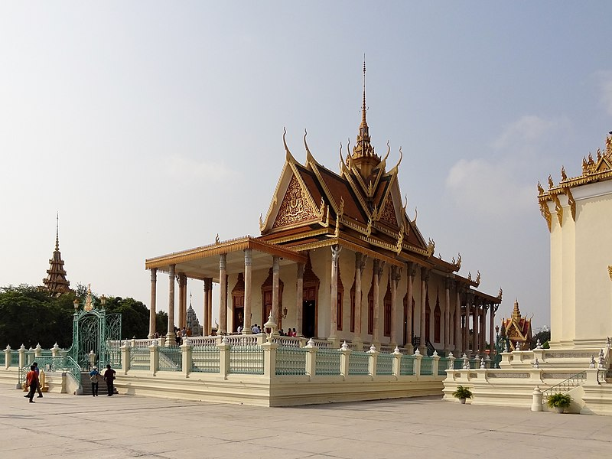
La capitale PHNOM PENH – la Pagode d’Argent

Slide 27
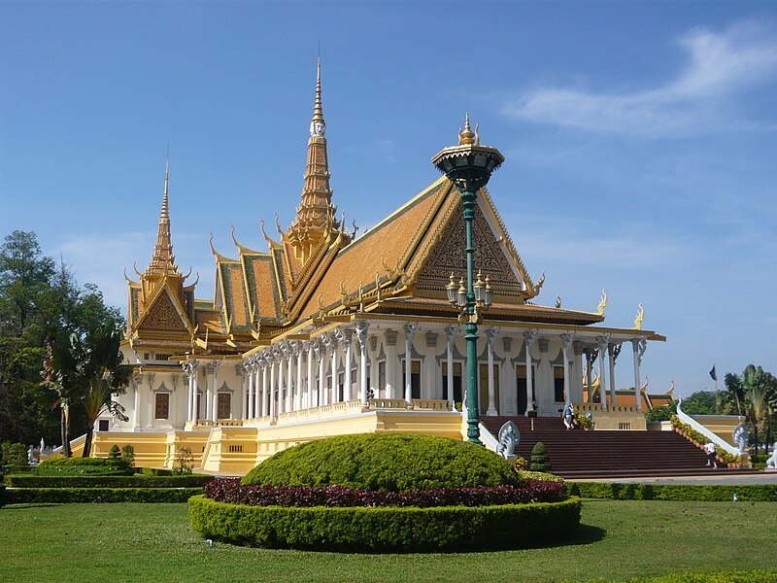
Palais Royal à PHNOM PENH

Slide 28
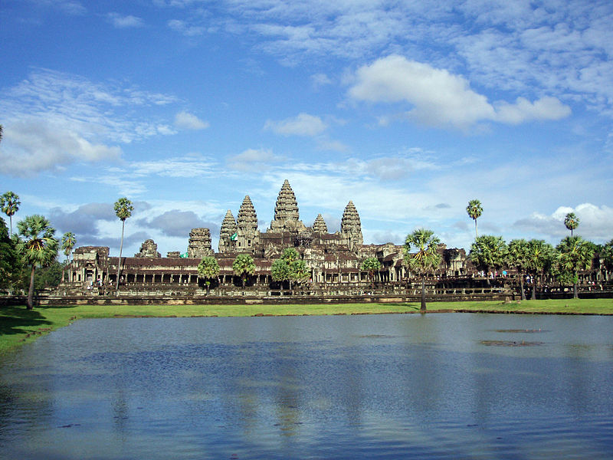
Lorient Vous A Proposé Angkor Palais Des Dieux Au Cambodge
Reportage sur ANGKOR
Joyau archéologique du
CAMBODGE
Nombreux Temples, témoins de la grandeur de l’Empire KHMER
Inscrit au Patrimoine Mondial UNESCO en 1992
2 millions de visiteurs/an
Ensemble UNIQUE au Monde
Les Images Et Le Son Du Net
Daniel

